Slide 1
СОВМЕСТНАЯ РАБОТА
С ДЕТЬМИ РАННЕГО ВОЗРАСТА-
ВОСПИТАТЕЛЬ, РЕБЕНОК, РОДИТЕЛЬ.
( из опыта работы)
Палецкая Ольга Анатольевна,
Воспитатель Д\С №370 Ново- Савиновского района г.Казани

Slide 2
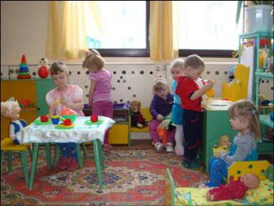
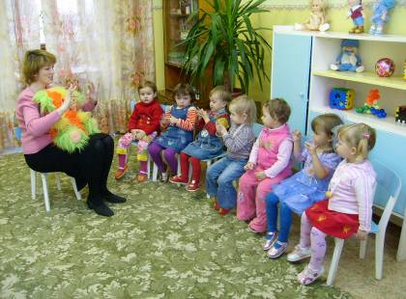
В нашем детском саду мы принимаем детей с 1 г. 6 мес.
Ясельных групп у нас- 3, всего 66 детей. С первых дней, для того чтобы пребывание маленького ребенка в ДОУ было комфортным, полноценно развивались его духовные и физические силы, мы, воспитатели, должны наладить взаимодействие педагога с родителями.
Мы, воспитатели, с самого начала ставим вопрос: почему необходимо установить с первых дней контакт с семьей ребенка?

Slide 3
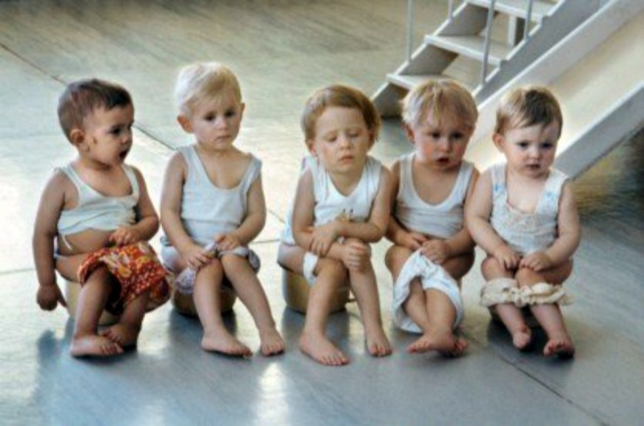
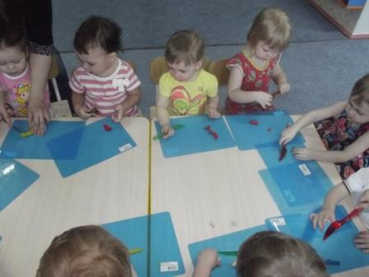
Вот почему.
Один из важных моментов, и очень важных моментов – это адаптация ребенка — подкрепление, что предполагает повторение одних и тех же требований к ребенку изо дня в день, единство воспитательных воздействий и их последовательность со стороны всех взрослых. Если этот механизм нарушается, то у ребенка плохо формируются навыки, привычки, он плохо усваивает правила поведения, начинает приспосабливаться, хитрить, могут даже возникнуть невротические проявления.

Slide 4
Мы можем привести многочисленные примеры, свидетельствующие об отсутствии единства воздействий на детей в семье и ДОУ, что негативно сказывается на развитии детей, Типичным является различное поведение детей дома и в ДОУ. Так, в детском саду формируются у ребенка навыки самообслуживания, а мама или бабушка говорят, что ребенок еще маленький, и начинают одевать его, обувать или выполнять за него еще какую-то работу, не давая возможности проявить ему самостоятельность. Часто стремление ребенка к самостоятельности родители расценивают как упрямство или "вредность", что дает повод к конфликтам. Позже эти родители сами будут удивляться, почему их ребенок ленив.

Slide 5
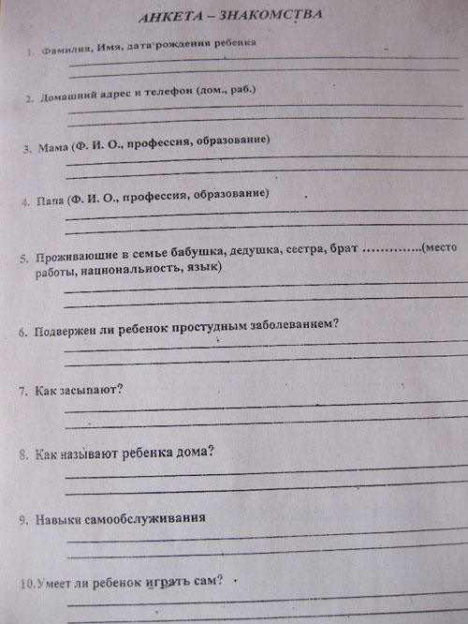
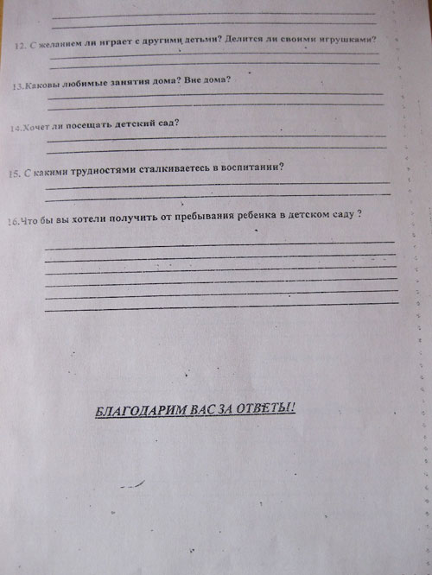
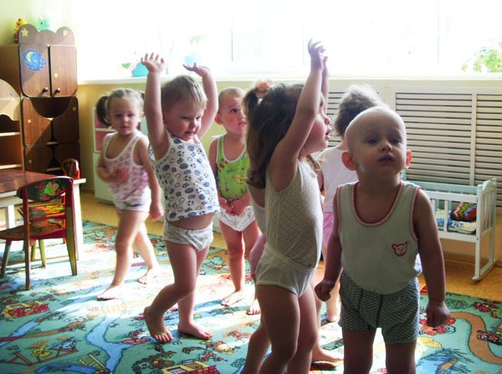
Здесь особенно важен контакт родителей и педагогов, поскольку для малыша отрыв от семьи — очень тяжелый и болезненный процесс. Педагогам и родителям следует помнить, что в детском саду можно облегчать требования к детям, а в семье повышать их, поскольку там воспитание происходит безболезненно и естественно.

Slide 6
Родителям мы стараемся показать уникальность и значение того или иного возрастного периода. Приводим много примеров о незнании или недопонимании родителями периода "кризиса ранних лет". Родители, не подозревая о новообразованиях в психике ребенка, стремятся поддерживать сложившийся уже стиль отношений, ограничивая самостоятельность ребенка, иногда при этом жалуются, что "ребенок был раньше хороший, а сейчас стал вредный и упрямый, как подменили". Родители не хотят видеть особенностей развития ребенка, и пытаются во всем обвинить именно его. Поэтому нам часто приходится убедить родителей в важности правильного воспитания ребенка с первых дней его жизни.

Slide 7
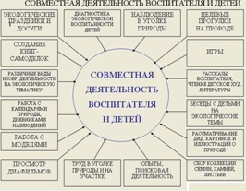
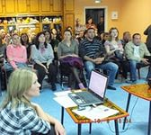
Какие знания необходимо преподнести родителям?
Прежде всего им нужны знания особенностей психики ребенка, закономерностей его развития, умения разобраться в действиях и поступках детей, в причинах тех или иных высказываний их ребенка. Мы со своими родителями постоянно ведем беседу: ребенок — не копня взрослого, и вы должны знать, что представляет собой малыш того или иного возраста, что он знает и может. Нас радует и то, что иногда родители сами проявляют интерес к данной проблеме и просят нас рассказать об этом.

Slide 8
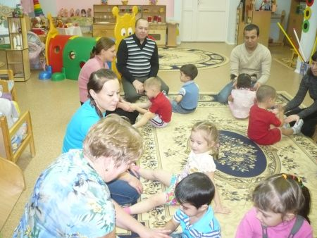
Итак, на родительских собраниях мы определили главные задачи воспитания и обучения детей раннего возраста :
сохранение здоровья ребёнка,
полноценное физическое развитие,
развитие речи, игровой деятельности,
сенсорное развитие,
формирование основных психических процессов,
развитие умственных познавательных и творческих способностей,
Совместная работа воспитателя и родителя

Slide 9
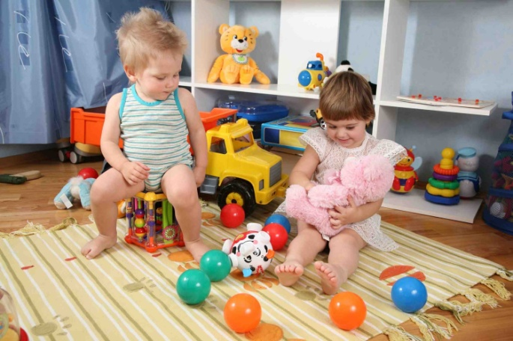
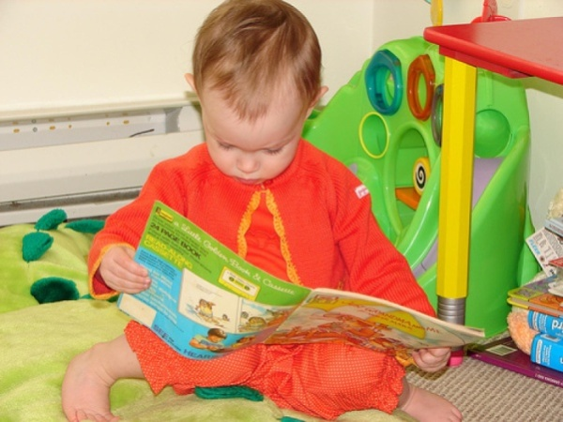
Уважаемые коллеги!
В последнее время много сделано для возрождения педагогики раннего детства: созданы новые программы, методики, разработаны развивающие технологии.
Но никакая самая лучшая программа, никакая методика, никакая наисовременнейшая технология не будут работать и не дадут результатов, если не будет главного звена — современного профессионального воспитателя.

Slide 10
СПАСИБО
ЗА
ВНИМАНИЕ

